Slide 1
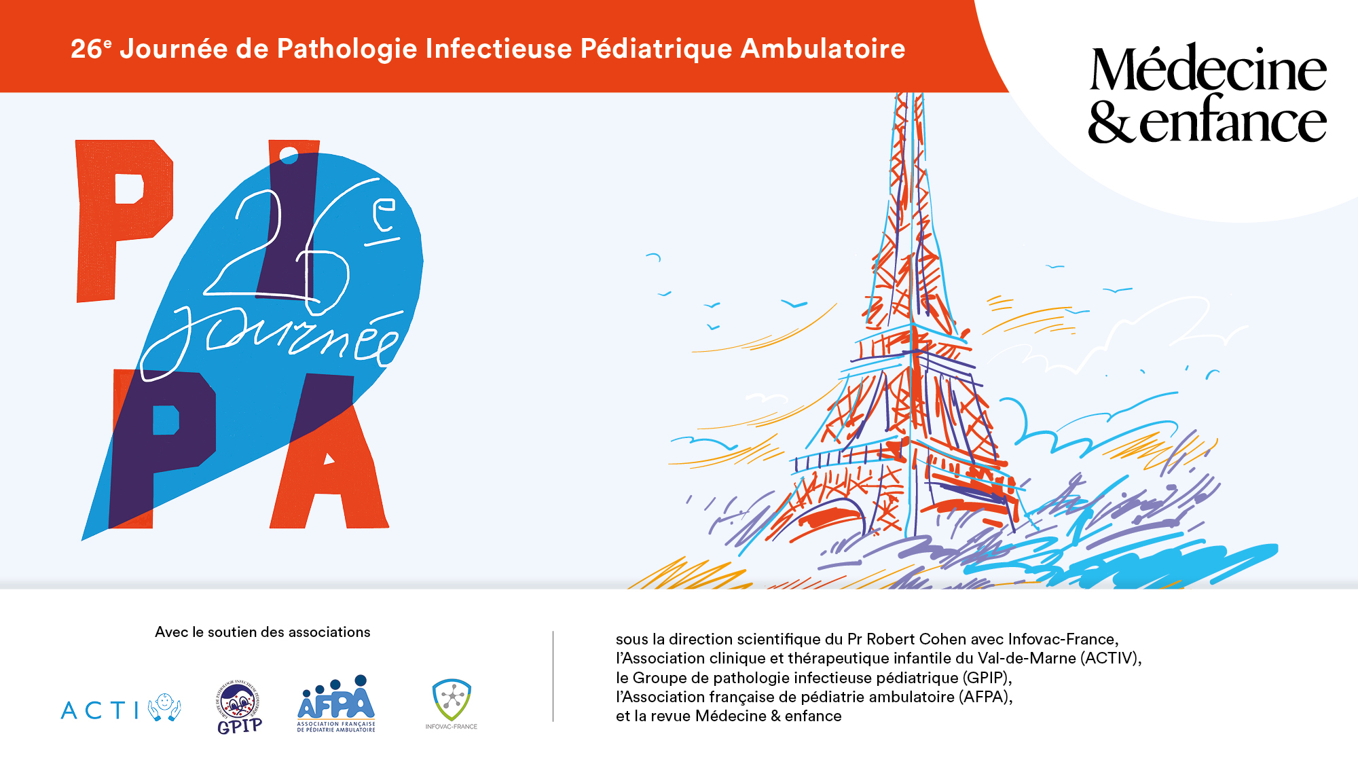

Slide 2

Nouvelles recommandations et couvertures vaccinales
Emmanuel GRIMPREL
Robert COHEN
Piqures de moustiques, ça pique (sans être un vaccin)
ça gratte et ça bouge !
Hervé HAAS
Yves GILLET

Slide 3
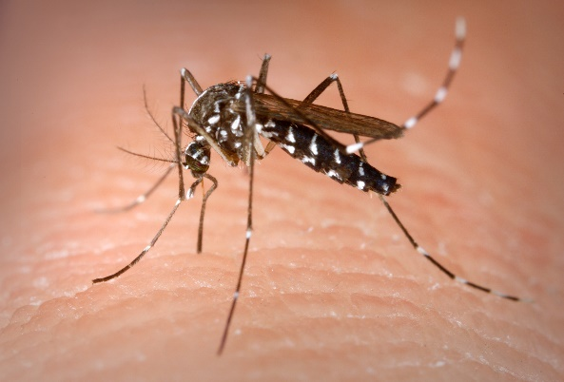
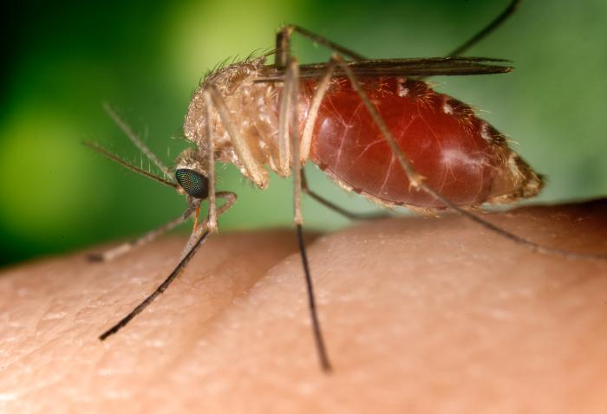
Liens d’intérêts
Alias Aedes albopictus
Exotique, plutôt élégant
Parfois pénible
Hervé HAAS
Alias Culex pipiens pipiens
Domestique, prévisible
Tout aussi pénible !
Yves GILLET

Slide 4


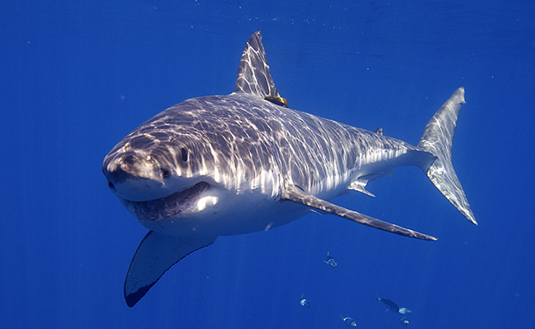
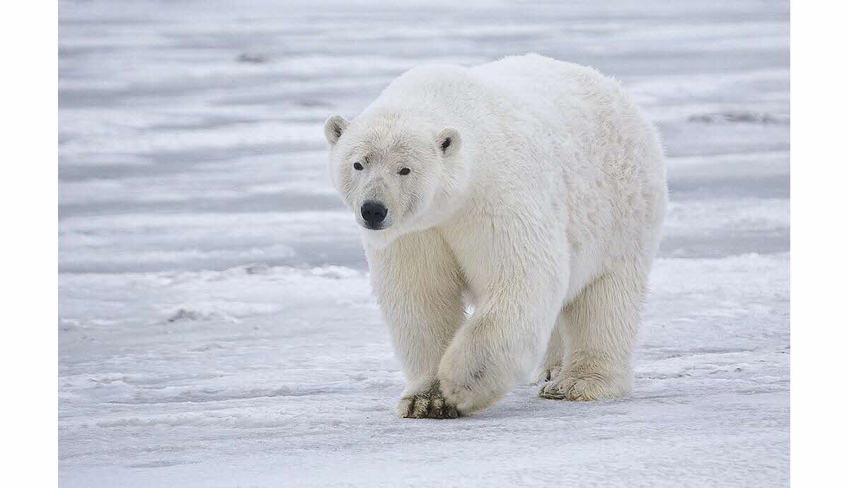
Q. post-sieste : Quel(le) est la/le plus dangereux(se) ?

Slide 5

Quel est la/le plus dangereux(se) ?
Beatrix Kiddo aka
« Black Mamba »
Le Mamba noir est un des serpents les plus venimeux au monde
Tueuse à gage redoutablement efficace (« Kill Bill » - Q. Tarantino)
Surtout : espèce Homo sapiens => responsable de toute la suite…

Slide 6

Néanmoins, ces deux là sont assez pénibles aussi
Aedes albopictus
Culex pipiens

Slide 7
Cette année, les piqûres de moustiques ont été particulièrement nombreuses => très nombreuses consultations, pas toujours si simples
Cause n°1 : l’extension du moustique tigre due au réchauffement climatique et créant une nuisance « inhabituelle » (même à Paris !!!)
C’est la raison pour laquelle cette présentation a été programmée
(peu de chance de retour en arrière => changement de paradigme ?)
1) Faut-il avoir aussi peur des moustiques que sous les tropiques ?
2) Quelle(s) mesure(s) de prévention des piqûres de moustiques sont efficace(s) ?
3) Conduite à tenir devant des piqûres de moustiques « compliquées » ?
4) Comment distinguer une dermohypodermite infectieuse post-piqûre d’un syndrome de skeeter

Slide 8
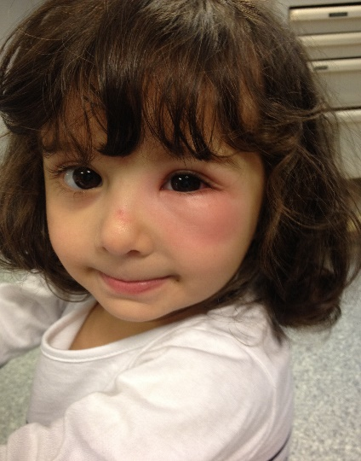
Vous voyez en consultation en Sept. 2023, Nina 2 ans et demi pour ces lésions. Que lui prescrivez-vous ?
Un scanner des sinus de la face
De l’amox/clav
Un anti-histaminique + des corticoïdes locaux
Une CRP

Slide 9
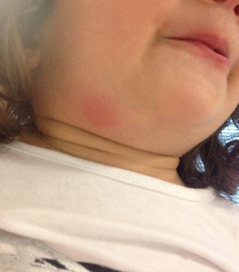
Vous voyez en consultation en Septembre 2023, Nina 4 ans qui vient pour ces lésions. Que lui prescrivez vous ?
Un scanner des sinus de la face
De l’amox/clav
Un anti-histaminique + des corticoïdes locaux
Une CRP

Slide 10
Que lui conseillez vous pour prévenir des récidives ?
Des répulsifs
Des diffuseurs électriques
Un bracelet aux huiles essentielles
Un appareil à ultrason

Slide 11
Que lui conseillez vous pour prévenir des récidives ?
Des répulsifs
Des diffuseurs électriques
Un bracelet aux huiles essentielles
Un appareil à ultrason

Slide 12
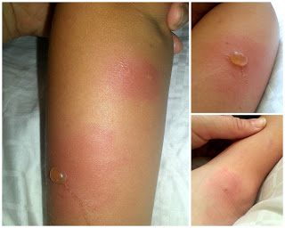
Vous voyez en consultation en Septembre 2023, Noah 3 ans pour ces lésions. Il n’a pas de fièvre et est en bon EG : Que lui prescrivez-vous ?
Des sérologies Dengue, Chikungunya et Zika
Les bulles, c’est du Staph : Amox/clav
Un anti-histaminique + des corticoïdes locaux
Une CRP et une NFS

Slide 13
Vous voyez en consultation en Septembre 2023, Noah 3 ans pour ces lésions. Il n’a pas de fièvre et est en bon EG : Que lui prescrivez-vous ?
Des sérologie Dengue, Chikungunya et Zika
Pas de fièvre : peu probable
Les bulles, c’est du Staph : Amox/clav
Pas d‘impétigo associé
Un anti-histaminique + des corticoïdes locaux
Une CRP et une NFS
Eventuellement si fièvre mais interprétation pas simple

Slide 14
Quelques rappels d’entomologie…

Slide 15
Aedes albopictus
Culex pipiens
Moustique-tigre
Zone urbaine
Pond dans les eaux stagnantes et gîtes créés par l'homme (vases, soucoupes de pots de fleurs, gouttières…) mais aussi flaques après les fortes pluies.
Transport vieux pneus = arrivée en Europe
Espèce agressive : pique de jour avec un pic au lever du jour et un autre au crépuscule.
Peu bruyant, piqûres multiples, vol long
Origine : Asie du Sud-Est et Océan Indien
Forte expansion même en zone non-tropicale.
Moustique « commun » ou « domestique »
Pond dans eaux chaudes et stagnantes : piscines mal entretenues, flaques d'eau de pluie
Eaux riches en matières organiques (fosses septiques, étangs, pièges à sable des bouches d’égoûts).
Nocturne (moustique de la chambre à coucher)
Plus bruyant, vol court
Préférence à piquer le soir ou la nuit.
Partout dans le monde (sauf Antarctique)

Slide 16

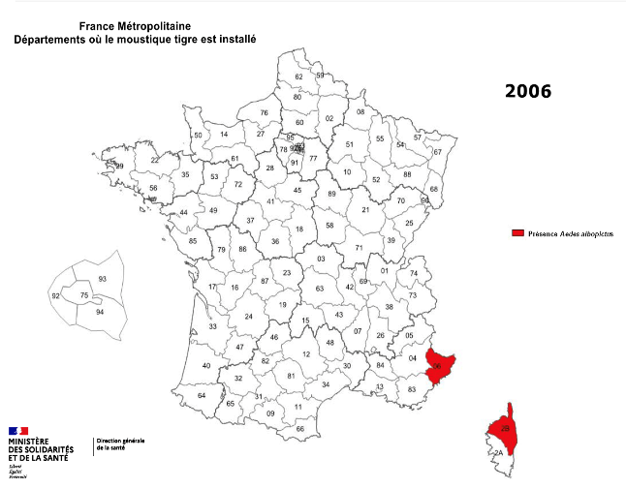
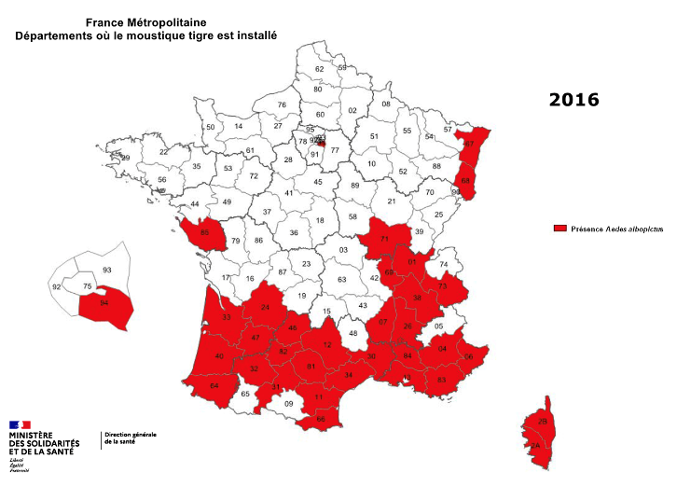
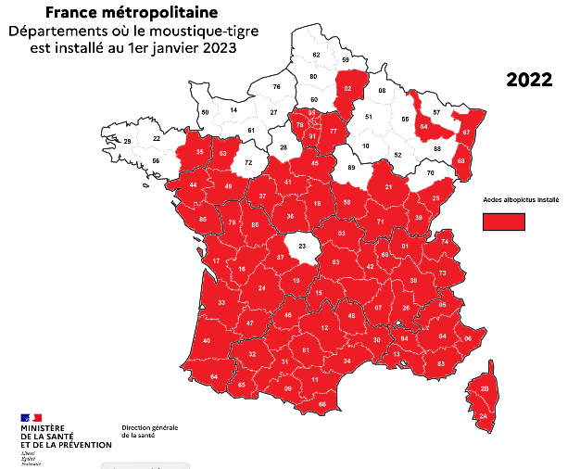
Aedes albopictus : diffusion

Slide 17
Traitement de piqûres de moustiques simples
Lavage à l’eau et au savon
Désinfectant ?
  Risque infectieux probablement peu élevé
  Couper les ongles a priori plus efficace !
Produits contenant de l’hydrocortisone ?
  probablement plus efficace que les anti-histaminiques locaux
  Intéressant sur peau atopique
  Pb si piqûres multiples et répétées ?
Antihistaminiques locaux ?

Slide 18
Le syndrome de skeeter : kékséksa ???
skeeter = moustique en argot américain (a priori connotation péjorative)
Réaction exagérée aux constituants de la salive des moustiques
  Dégranulation des mastocytes cutanés, pas toujours IgE médiée (pas vraiment une allergie)
  Plus fréquent chez l’enfant ou l’immunodéprimé
  Plus fréquent si terrain atopique
  Plus fréquent lors des premières expositions (expliquerait qu’un moustique d’arrivée plus récente en donne(rait) plus ???)
Placard +/- etendu de peau rouge, chaude, œdématiée, prurit
Parfois adénopathie régionale, parfois fébrile
  Aspect difficile à distinguer d’une dermo-hypodermite bactérienne (sauf prurit)
  « self-limited » donc guérit (lentement) sous antibiotiques
Probablement beaucoup plus fréquent que les infections +++
(Difficile à démontrer cependant)
Vander Does A, Labib A and Yosipovitch G (2022) Front. Immunol. 13:1024559

Slide 19
Distinguer un syndrome de skeeter d’une dermohypodermite infectieuse
 | infection | Allergie
Fièvre | Oui | Non (sauf forme intense)
Altération de l’état général | Oui/Non | Non (idem)
 | => PB si virose concomitante
Prurit | Non | Oui
Douleurs | Oui/Non | Non (?)
Porte d’entrée (???) | Bouton gratté, impétiginisé | Absente ou bouton simple
Délai (???) | Retardé/piqure ? | Précoce/piqure ?
CRP élevé | Oui (mais si > H24) | Non
Evolution clinique | Aggravation sans traitement antibiotique | Amélioration spontanée, plus rapide sous traitement anti allergique

Slide 20
Traitement d’une « allergie » au moustique importante
Antihistaminiques par voie générale +++
PAS d’antibiotiques
Corticoïdes locaux
Eviter les ré-expositions
  théorique, pas forcément plus grave (≠ allergie « vraie »)
  « désensibilisation » naturelle
Pas de test d’allergie type prick-test disponible en France, peu intéressant de toute façon (tests basés sur le corps du moustique, pas sur sa salive…)

Slide 21
Maladies transmises par CULEX
Moustiques endémiques dans l’Hexagone. Actifs de juin à fin novembre.
Infection à virus West Nile : maladie à déclaration obligatoire, zoonose (réservoir = oiseaux)
  Jusqu’en 2021 : cas humains et équins identifiés en PACA (Camargue), Corse, Occitanie
    <10 cas humains autochtones/an identifiés,(≠ USA)
  sauf 2018 (épidémie d’ampleur en Europe avec 27 cas humains en France)
  au 11/09/2023 : 9 cas humains autochtones identifiés pour la 1ère fois en Gironde témoignant d’une circulation active du virus West Nile en Gironde et en Charente-Maritime.
Infection à virus Usutu (proche du West Nile)
  cas le plus souvent asymptomatiques ou peu symptomatiques mais possibles troubles neurologiques
  Août 2023 : cas humains autochtones identifiés pour la seconde fois en Nouvelle Aquitaine
Encéphalite japonaise => pas en Europe, transmis par une autre espèce de Culex, vaccin efficace
Notes:
L’infection à West Nile
Si la majorité des cas (environ 80 %) sont asymptomatiques ou peu symptomatiques, 20 % des personnes infectées présentent un syndrome pseudo-grippal (fièvre, douleurs articulaires et musculaires, asthénie, maux de tête) parfois accompagné d’une éruption cutanée. Des complications neurologiques (méningite, encéphalite, polyradiculonévrite) surviennent dans moins de 1% des cas, notamment chez les personnes immunodéprimées ou âgées, et peuvent conduire au décès.
L’infection à virus Usutu est une pathologie également transmise par les moustiques du genre Culex Ce virus est proche du virus
West Nile et les oiseaux constituent son principal réservoir L’Homme est une « impasse épidémiologique » et les cas sont le plus
souvent asymptomatiques ou peu symptomatiques des manifestations neurologiques peuvent être observées chez une minorité
des cas, et principalement chez des personnes immunodéprimées
En août 2023 des cas humains autochtones ont été identifiés pour la seconde fois en Nouvelle Aquitaine

Slide 22
Arboviroses transmises par Aedes albopictus
Cas notifiés en France métropolitaine : 1er mai au 08 septembre 2023
674 cas importés de Dengue,
15 cas importés de Chikungunya
et 6 cas importés de Zika
Versus 272 cas importés de Dengue, 22 cas importés de Chikungunya et 3 cas importés de Zika entre le 1er mai et le 30 novembre 2022
>50% des cas de Dengue revenaient de Martinique ou Guadeloupe
La plupart des cas de Chikungunya revenaient d’Afrique
Tous les cas de Zika revenaient de Thaïlande

Slide 23
La dengue aux Antilles : épidémie en cours…
Ex : en Guadeloupe
Conséquences :
Risque significatif de cas importés au retour des vacances
Le vecteur est là…
A évoquer si
  Clinique évocatrice
  Notion de cas à proximité ?

Slide 24
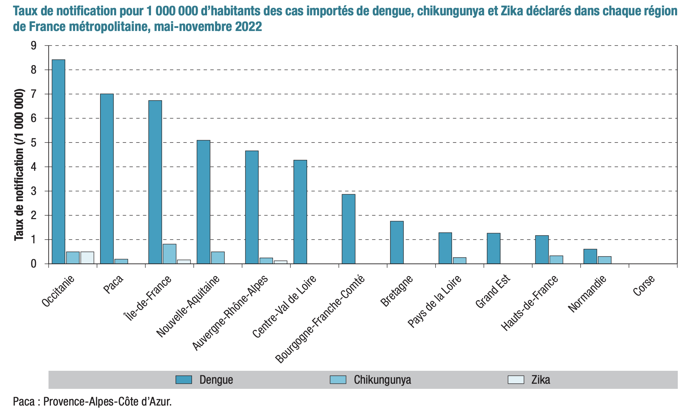

Slide 25
Dengue autochtone
2023 : 6 cas autochtones de dengue identifiés (5 cas en PACA et 1 cas en Occitanie)
2022 : 9 épisodes de transmission autochtone de dengue totalisant 66 cas ont été documentés :
  5 épisodes en Occitanie (12 cas),
  3 en PACA (52 cas)
  et 1 en Corse (deux cas).
6 de ces épisodes sont survenus dans des départements où aucun cas autochtone n’avait été rapporté auparavant.
La survenue de cas de dengue autochtone est dorénavant un phénomène attendu dans le sud de la France ( Val de Marne ?)

Slide 26
L’étape suivante : LE FOYER « AUTONOME »
ACTUELLEMENT
  Les foyers de Dengue autochtone se sont probablement constitués à partir de cas importés (pas forcément identifiés) qui ont été piqués par des Aedes « locaux » qui ont transmis le virus
BIENTÔT (quand ?)
  Des foyers autonomes pourraient se constituer à partir de cas autochtones, piqués par des Aedes autochtones, sans lien directs avec une quelconque importation. La France deviendrait alors un vrai pays tropical (on a déjà presque les cyclones…)

Slide 27
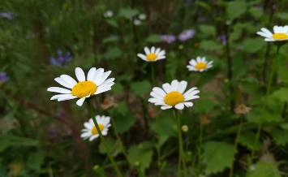
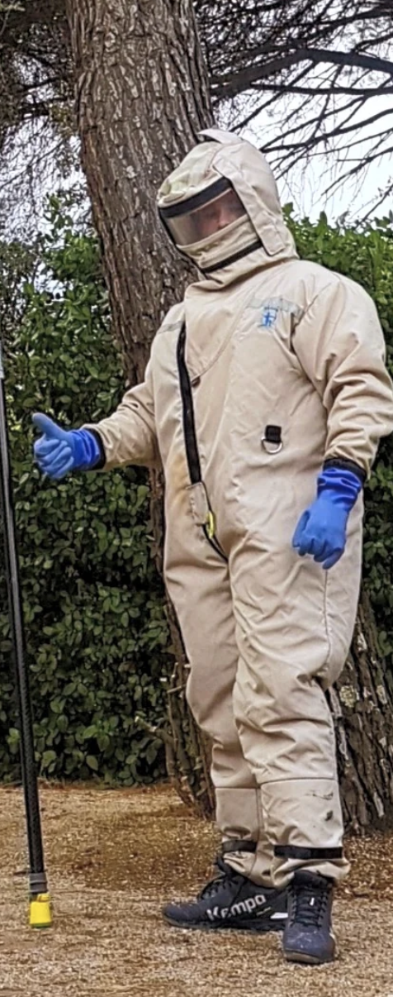
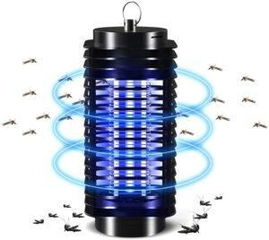
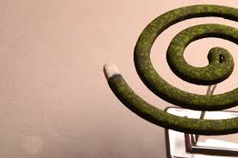
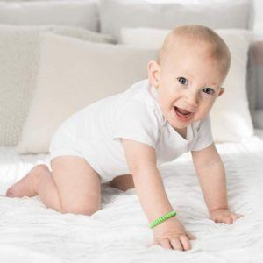
Quels types de produits anti-moustique ?
Pour limiter les risques : précautions d’usage restent de porter des vêtements clairs à manches longues et de s’équiper de moustiquaires.
Ne pas oublier que l’eau stagnante attire les insectes
Climatisation ? Moustiquaires aux fenêtres ?
Moustiquaire pour les moins de 6 mois quand ils dorment ? Sur les poussettes ?
Notes:
Le N,N-diéthyl-3-méthylbenzamide, auparavant appelé N,N-diéthyl-m-toluamide, ou DEET est un produit chimique connu depuis les années 1950 comme répulsif et agit sur les neurones et les récepteurs qui se trouvent sur les antennes et les mandibules des moustiques, soit les parties qui détectent les substances comme l’acide lactique et le dioxyde de carbone.
Le pyrèthre agit sur le système nerveux des organismes à sang froid, mais il détruit sans distinction tous les insectes, les indésirables comme les auxiliaires, y compris les abeilles déjà bien malmenées, ainsi que les organismes aquatiques, poissons et reptiles. De ce fait, il va éliminer également les auxiliaires qui sont normalement chargés d’éliminer ceux qui sont la cible première ! Utilisé en dose moins importante, le pyrèthre a un effet répulsif mais non fatal pour les insectes.
Heureusement, le pyrèthre est rapidement dégradé par la lumière donc il sa rémanence est quasi nulle, mais de ce fait, il faut donc renouveler l’application plus fréquemment.
Les bracelets répulsifs contre les insectes se présentent sous la forme d’un bracelet (en néoprène, polyéthylène, polyuréthane, …) sur lequel est fixé un dispositif (plaquette ou capsule) qui libère un mélange odorant, de composition variable selon les marques commerciales, associant le plus souvent des substances chimiques volatiles à des huiles essentielles extraites de plantes

Slide 28
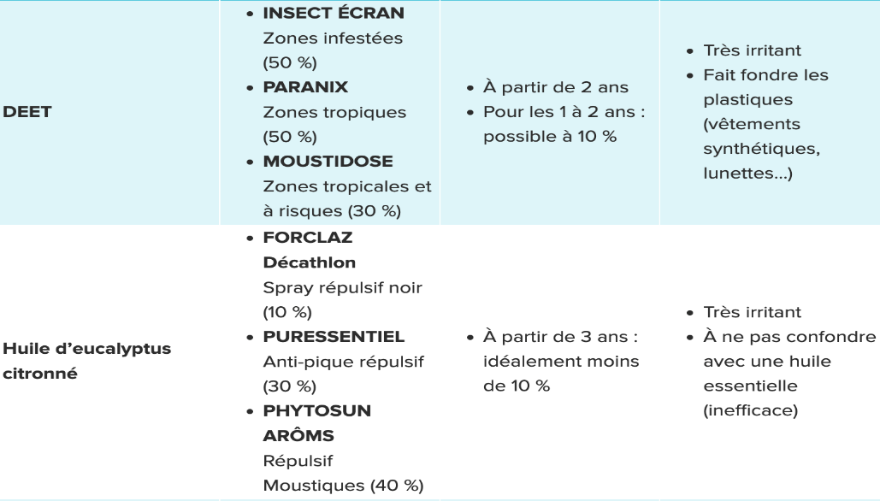
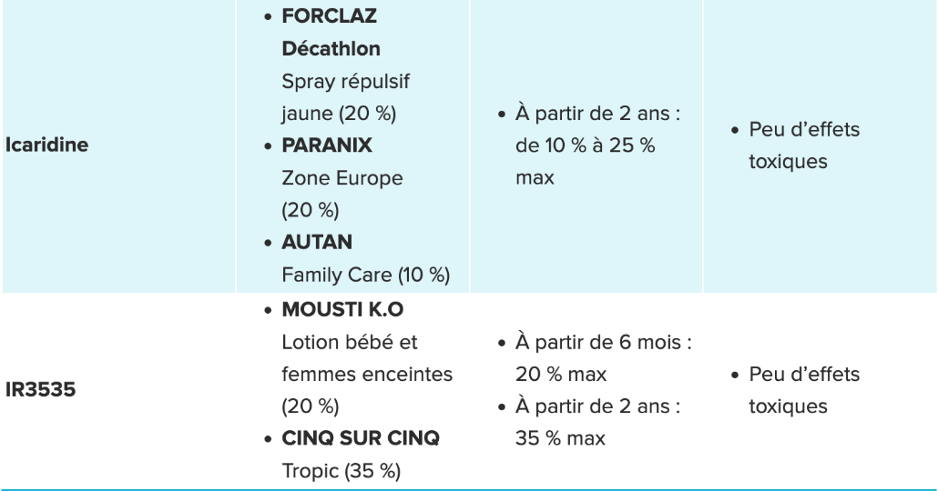
Quels types de produits anti-moustique ?
Sprays, lotions, crèmes et gels : DEET, icaridine (peaux sensibles et enfants < 1 an), IR3535 (dès 6 mois et femmes enceintes), le citriodiol (eucalyptus citronné), les pyréthrinoïdes (insecticide neurotoxique), extraits de plantes et les huiles essentielles, comme la citronnelle.
Insect écran famille
Notes:
Le N,N-diéthyl-3-méthylbenzamide, auparavant appelé N,N-diéthyl-m-toluamide, ou DEET est un produit chimique connu depuis les années 1950 comme répulsif et agit sur les neurones et les récepteurs qui se trouvent sur les antennes et les mandibules des moustiques, soit les parties qui détectent les substances comme l’acide lactique et le dioxyde de carbone.
Le pyrèthre agit sur le système nerveux des organismes à sang froid, mais il détruit sans distinction tous les insectes, les indésirables comme les auxiliaires, y compris les abeilles déjà bien malmenées, ainsi que les organismes aquatiques, poissons et reptiles. De ce fait, il va éliminer également les auxiliaires qui sont normalement chargés d’éliminer ceux qui sont la cible première ! Utilisé en dose moins importante, le pyrèthre a un effet répulsif mais non fatal pour les insectes.
Heureusement, le pyrèthre est rapidement dégradé par la lumière donc il sa rémanence est quasi nulle, mais de ce fait, il faut donc renouveler l’application plus fréquemment.
Les bracelets répulsifs contre les insectes se présentent sous la forme d’un bracelet (en néoprène, polyéthylène, polyuréthane, …) sur lequel est fixé un dispositif (plaquette ou capsule) qui libère un mélange odorant, de composition variable selon les marques commerciales, associant le plus souvent des substances chimiques volatiles à des huiles essentielles extraites de plantes

Slide 29
Quels types de produits anti-moustique ?
Diffuseurs électriques à pile ou par prise, par recharge liquide ou par plaquette : répulsif pour petites pièces, contient insecticide à base de Pyrèthre, Géraniol, Alléthrine (pyréthrinoïdes synthétiques). A éviter dans la chambre d’un bébé ou si allergique.
Pas la peine qu’ils fonctionnent tous le temps
Spirales et bâtons à brûler : diffusent un répulsif dans l’air (perméthrine, pyréthre) par combustion ou fumigation. A n’utiliser qu’en extérieur. Certaines bougies ou encens contiennent des traces de substances actives biocides, de monoxyde d’azote, de COV (benzène, xylène, phénol, etc.), d’aldéhydes et de cétones, y compris le formaldéhyde ou encore des résidus de pesticides.
Bracelets aux huiles essentielles (géraniol) : efficacité modeste ou absente, réactions cutanées et/ou oculaires de type irritatif, éruption généralisée de type allergique, épisodes convulsifs. A proscrire chez les nourrissons et les jeunes enfants.
Appareils à LED ou ultrasons : n’ont pas prouvé leur efficacité.
Pièges à moustiques simulant l’odeur humaine fonctionnent globalement bien, mais n’évitent pas les piqûres.
Notes:
Le N,N-diéthyl-3-méthylbenzamide, auparavant appelé N,N-diéthyl-m-toluamide, ou DEET est un produit chimique connu depuis les années 1950 comme répulsif et agit sur les neurones et les récepteurs qui se trouvent sur les antennes et les mandibules des moustiques, soit les parties qui détectent les substances comme l’acide lactique et le dioxyde de carbone.
Le pyrèthre agit sur le système nerveux des organismes à sang froid, mais il détruit sans distinction tous les insectes, les indésirables comme les auxiliaires, y compris les abeilles déjà bien malmenées, ainsi que les organismes aquatiques, poissons et reptiles. De ce fait, il va éliminer également les auxiliaires qui sont normalement chargés d’éliminer ceux qui sont la cible première ! Utilisé en dose moins importante, le pyrèthre a un effet répulsif mais non fatal pour les insectes.
Heureusement, le pyrèthre est rapidement dégradé par la lumière donc il sa rémanence est quasi nulle, mais de ce fait, il faut donc renouveler l’application plus fréquemment.
Les bracelets répulsifs contre les insectes se présentent sous la forme d’un bracelet (en néoprène, polyéthylène, polyuréthane, …) sur lequel est fixé un dispositif (plaquette ou capsule) qui libère un mélange odorant, de composition variable selon les marques commerciales, associant le plus souvent des substances chimiques volatiles à des huiles essentielles extraites de plantes

Slide 30
Take-home messages
Même si les maladies transmises par les moustiques restent pour le moment peu nombreuses en métropole, l’extension du tigre doit faire changer de paradigme
Apprendre les mesures qui limitent le risque de piqûres, et connaitre leurs risques et les mesures les plus efficaces
Ne pas « surtraiter » les piqûres simples
Bien distinguer les dermohypodermites « allergiques » (syndrome de skeeter) les plus fréquentes et de très loin, des dermohypodermites infectieuses

Slide 31

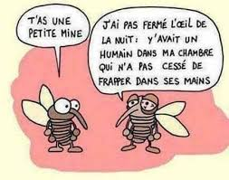
Merci…

